Slide 1
Мастер класс по экспертной оценке оригинальности работ с помощью «Антиплагиат.ВУЗ» Андрей Александрович Ивахненко
antiplagiat.ru
г. Красноярск

Slide 2
Проблема «copy-paste»
В 2005 году не менее ½ дипломных работ, защищенных на «отлично», были скопированы из интернета без изменений (по информации ряда вузов, например: https://rg.ru/2009/01/20/referaty.html)
Более 1 500 диссертаций по историческим наукам, защищенных в России после 2000 года, содержат значительные заимствования из других диссертаций (по материалам исследования, проведенного в 2013 году компанией Антиплагиат по заказу РГБ: http://www.chaskor.ru/article/istoricheskie_zaimstvovaniya_33399)
г. Красноярск

Slide 3
Проблема «copy-paste»
Основное противоречие:
подготовить несамостоятельную работу гораздо проще, чем обнаружить ее несамостоятельность….
…если нет специальных инструментов!
г. Красноярск

Slide 4
«Антиплагиат.ВУЗ»
Антиплагиат – это специализированная поисковая система, предназначенная для обнаружения заимствований в текстовых документах
Запрос – это документ любого размера и практически любого формата
Результат проверки – интерактивный отчет, в котором «подсвечен» заимствованный текст, показаны источники, рассчитан «процент оригинальности»
«Антиплагиат.ВУЗ» – версия системы «Антиплагиат», предназначенная для использования в учебных заведениях
г. Красноярск

Slide 5
О системе «Антиплагиат.ВУЗ»
Профессиональное решение для проверки на наличие заимствований в письменных учебных, научных, авторских работ
Удобное и простое в эксплуатации программное обеспечение для проверки на заимствования и хранение контента
Уникальные технологии обработки текстов, гарантирующие точность проверки документов
Самая большая коллекция русскоязычных и национальных источников, обеспечивающая качество проверки
Мгновенный мультиязычный поиск текстовых заимствований
Квалифицированная поддержка пользователей системы в режиме 5/8 (телефон) и 7/24 (e-mail)
Современный эргономичный дизайн, продуманная навигация

Slide 6
Функции системы «Антиплагиат.ВУЗ»
Поиск заимствований на русском и иностранных языках (в т.ч. языках стран СНГ)
Разграничение прав пользователей в соответствии со структурой ВУЗа
Формирование краткого и полного отчета по проверке документа
Поддержка конфиденциальности информации пользователей
Хранение документов и отчётов
Наличие Автономной и Интернет-версий
Интеграция в информационную среду ВУЗа
Внутренний биллинг
г. Красноярск

Slide 7
Отлаженные технологии проверки текстов
Проверка документов:
любого размера
на всех языках
во всех распространенных форматах (doc, docx, pdf, rtf, txt, html, ppt, pptx, odt, xml, rar, zip, 7z, gzip, расширяется по требованию)
Корректная обработка:
вставок
удалений
замены форм слов
правильно оформленных цитат
перефразировок
Обнаружение перестановок:
предложений
абзацев
страниц и т.п.
Выявление замены сходных по написанию букв (снятие омоглифии)
Оповещение о попытках «обхода» системы
Обнаружение переводных заимствований
г. Красноярск

Slide 8
Область поиска
Интернет
более 200 млн
веб-страниц
более 5 млн
новых источников ежемесячно
Википедия
Англоязычная википедия
Cyberleninka.ru
Arxiv.org
Сайты рефератов, СМИ, аналитика
Сотни тысяч других сайтов
г. Красноярск

Slide 9
Область поиска
Русский
> 147 млн
Английский
> 24 млн
Французский
> 1,8 млн
Немецкий
> 1,8 млн
Испанский
> 432тыс.
Казахский
> 1,3 млн
Украинский
> 9,2 млн
Белорусский
> 104 тыс.
Киргизский
> 256 тыс.
Таджикский
> 22 тыс.
Азербайджанский
> 19 тыс.
г. Красноярск

Slide 10
Область поиска. Внешние коллекции
Коллекция диссертаций Российской государственной библиотеки
> 900 тыс.
Коллекция диссертаций Национальной библиотеки Беларуси
> 12 тыс.
Коллекция научных статей eLIBRARY.RU (РИНЦ)
> 8,6 млн
Новинка
Коллекции нормативно-правовых документов
ГАРАНТ > 50 млн
LEXPRO > 12,3 млн
Сводная Коллекция ЭБС
«Университетская библиотека онлайн», «Лань», «БиблиоРоссика», «Юрайт», «Айбукс», «Book.ru»
> 440 тыс.
Новинка
Новинка
Коллекция Патенты
> 11,5 млн
Коллекция Медицина
> 42 тыс.
Коллекция Кольцо ВУЗов
около 1 млн
Новинка
г. Красноярск

Slide 11
Собственная коллекция вуза
Неограниченный объем по количеству и размеру документов
Возможность пакетной загрузки
Не доступна никому, кроме пользователей вуза
Коллекция вуза
Документы пользователей
Документы, загруженные на проверку пользователями вуза.
Хранилище
Документы вуза, загруженные администратором системы или загружаемые автоматически из внутренних источников компании
г. Красноярск

Slide 12
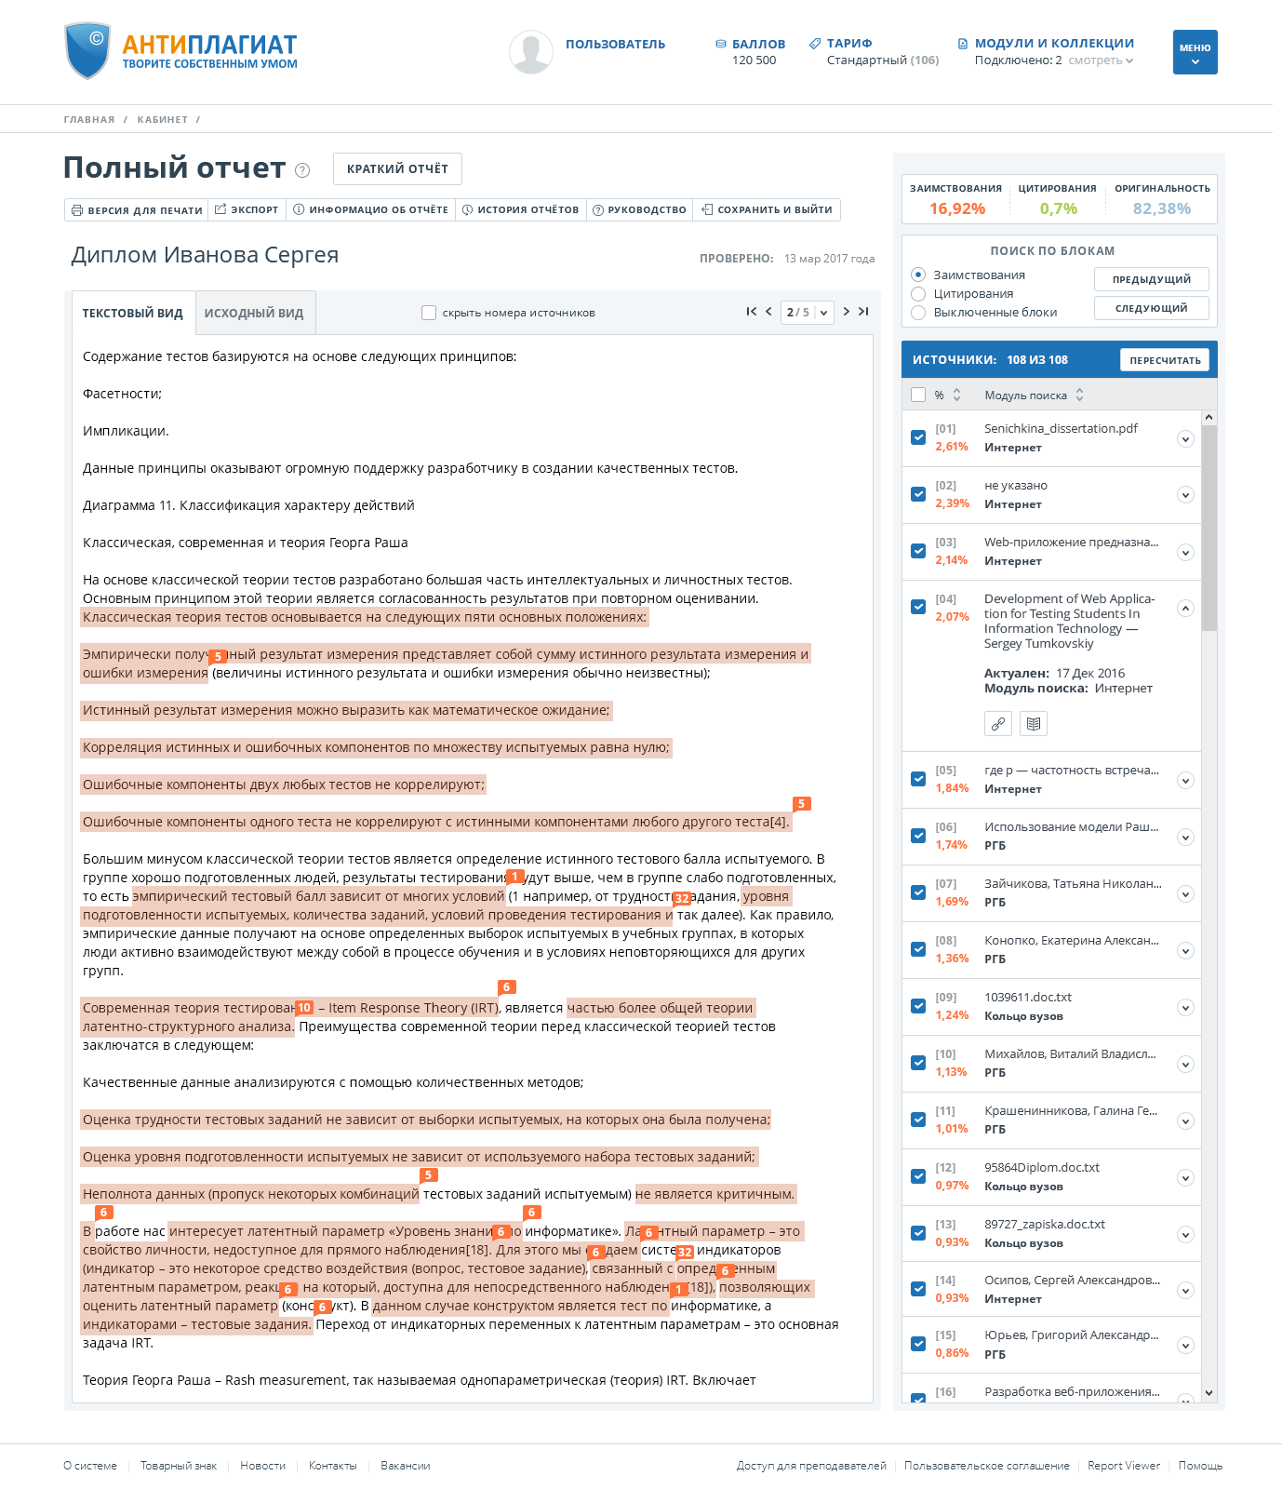

Slide 13
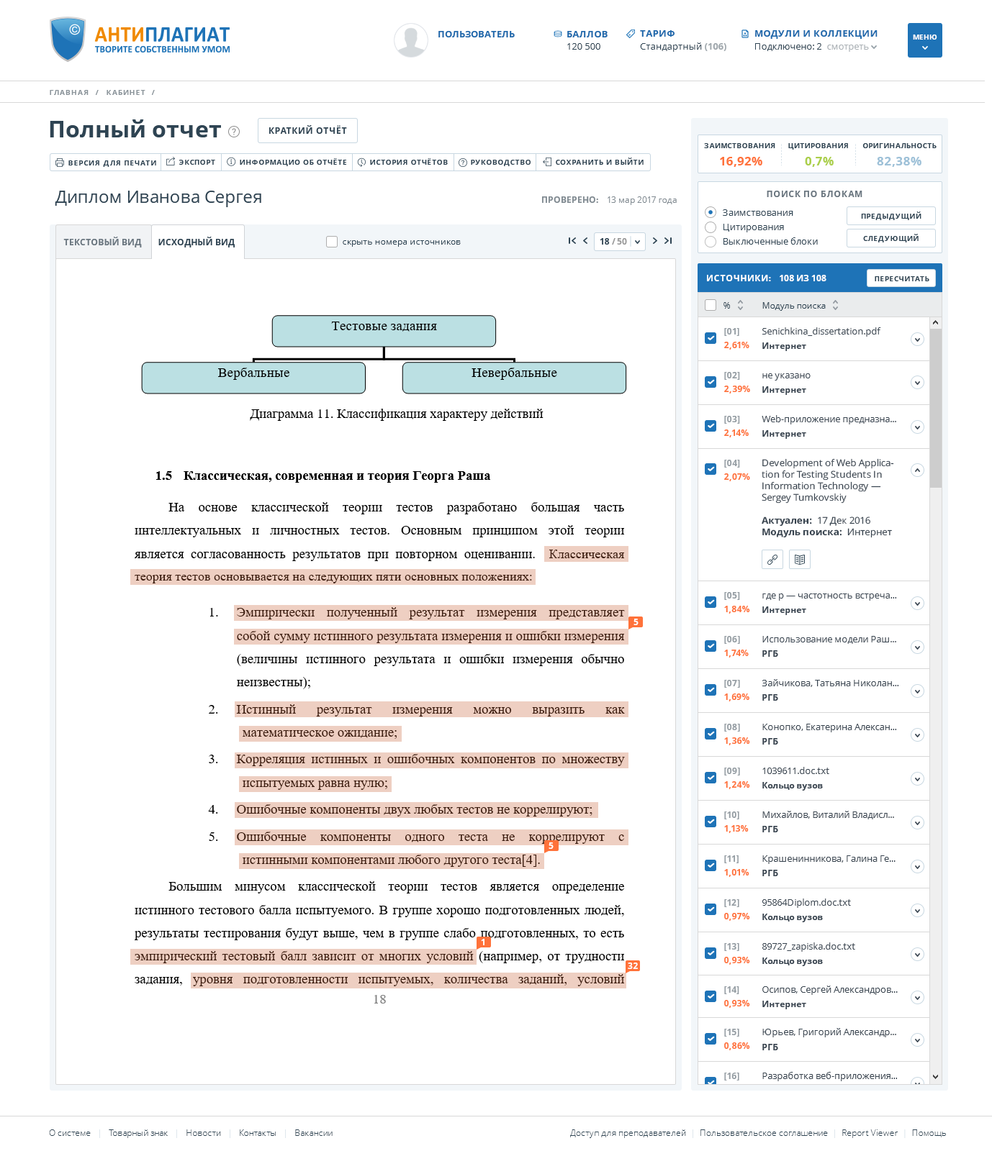

Slide 14
Возможности редактирования отчета
Работа с источниками
Исключение источника заимствования
Изменение типа с «Заимствования» на «Цитирование»
Просмотр отчета по источнику
Работа с блоками заимствований
Отключение блоков заимствований
г. Красноярск

Slide 15
Критерии оценки оригинальности
Система поиска заимствований всего лишь удобный инструмент, а не замена преподавателя-эксперта
Процент оригинальности не может быть критерием оценки работы до редактирования отчета
Каждый тип работ имеет свою специфику которую надо учитывать при оценке оригинальности (реферат должен быть не оригинальным, в кандидатской диссертации должны быть цитаты из статей)

Slide 16
«Антиплагиат.ВУЗ» версии 3.3. Что нового?
Новые возможности организации взаимодействия преподавателя и студента
Новый вид полного отчета
Обработка документа с помощью технологии OCR – система видит тот же текст, что и преподаватель
Проверки через e-mail (в версии 3.3)
Семантические характеристики текста
г. Красноярск

Slide 17
«Антиплагиат.ВУЗ». Ближайшее будущее
Переводные заимствования (расширение коллекции)
Обнаружение перефразировок
Общеупотребительные выражения (названия организаций, документов, объектов, устойчивые выражения)
Собственная «белая коллекция» ВУЗа
Новые области поиска
г. Красноярск

Slide 18
Регулярные вебинары http://corp.antiplagiat.ru
Тема | Рекомендуем | Дата/Время
Интеграция системы Антиплагиат.ВУЗ с информационными системами вуза через API | IT-специалистам, администраторам системы | 24.05 11:00
Компания «Антиплагиат» и ЭБС «Лань»: «Современные электронные сервисы для высшего образования» | Преподавателям и специалистам образовательных организаций (вузов, техникумов, колледжей и др.) | 17.05 11:00 19.05 11:00
Знакомьтесь: АНТИПЛАГИАТ | Всем нашим новым и потенциальным пользователям | 26.05 11:00 22.06 15:00
Преподавателю: новые возможности Антиплагиат.ВУЗ (версия 3.3) | Преподавателям и специалистам образовательных организаций (вузов, техникумов, колледжей и др.) | 16.05 15:00 13.06 11:00
Администратору: новые возможности Антиплагиат.ВУЗ и Антиплагиат.Эксперт (версия 3.3) | Специалистам, отвечающим за использование системы Антиплагиат в своей организации - администраторам | 23.05 15:00 21.06 11:00
Пользователю системы Антиплагиат.Эксперт (версия 3.3) | Сотрудникам НИИ, специалистам издательств, СМИ, государственных и частных корпораций | 18.05 15:00 14.06 11:00
Экспертная оценка ВКР с помощью системы Антиплагиат.ВУЗ | Преподавателям, научным руководителям, ответственным за проверку на заимствования ВКР, курсовых и других письменных учебных работ | 31.05 11:00 20.06 15:00

Slide 19
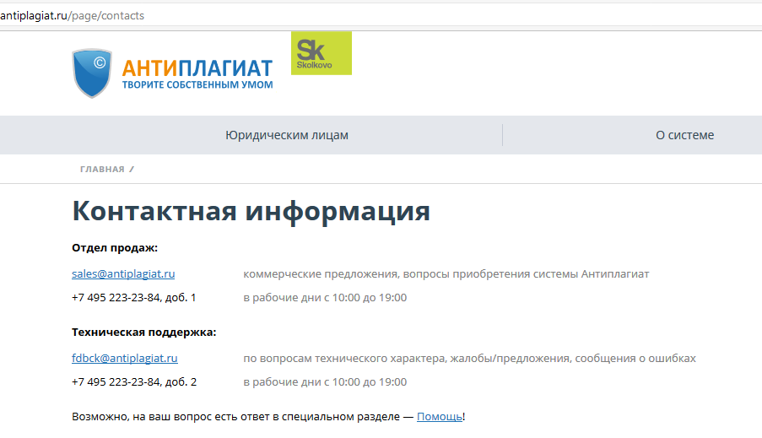
Контакты

Slide 20
Конференция «Обнаружение заимствований – 2017»
Цель конференции – формирование экспертной среды по обсуждению вопросов, обмену мнениями и выработке решений в области обнаружения заимствований на образовательном и научном пространствах
Тематика конференции: Нормативные основы использования средств ОЗ. Приказ № 636. Требования ВАК. Рекомендации Рособрнадзора. Правовые основы и проблемы систем и средств ОЗ. Методология внедрения и использования технических средств ОЗ. Методология экспертизы и принятия решений. Этические вопросы ОЗ. Программно-технические средства ОЗ. Алгоритмы и технологии ОЗ, поиска, обработки и анализа текстов. Средства и системы информационной поддержки ОЗ, электронно-библиотечные системы, системы открытого доступа. Образовательные программы и технологии формирования компетентностей ОЗ.
Место проведение: Россия, г. Липецк, Институт развития образования
Время: 26-27 октября 2017 года

Slide 21
ВАШИ ВОПРОСЫ
Андрей Ивахненко
antiplagiat.ru
8 (800) 777 81 28 +7 (495) 223 23 84
ivakhnenko@antiplagiat.ru

